Slide 1

Modulo 1 –Tema 2. Terminal y línea de comandos de Linux.
Comandos para la navegación básica en la terminal de Linux

Slide 2
Objetivos:
Proporcionar las habilidades y conocimientos necesarios para utilizar la terminal de Linux de forma eficiente en sus proyectos de análisis de datos.

Slide 3
Contenido
1.- Introducción a la terminal de Linux:
Conceptos básicos: shell, comandos, argumentos, opciones
Navegación por el sistema de archivos: cd, ls, pwd, mkdir, rmdir
Edición de archivos: nano, vim
Permisos de archivos y directorios: chmod, chown
2.- Comandos básicos de la terminal:
grep: búsqueda de texto en archivos
sort: ordenar líneas de un archivo
uniq: eliminar líneas duplicadas
wc: contar líneas, palabras y caracteres
head/tail: mostrar las primeras/últimas líneas de un archivo
tee: enviar la salida de un comando a un archivo y a la pantalla
pipe: combinar la salida de dos comandos

Slide 4
Conceptos básicos. Shell de comandos
Linux dispone de una aplicación denominada intérprete de comandos o shell de comandos que permite al usuario interactuar con el sistema operativo mediante la ejecución de comandos o sentencias de texto. Hay diferentes tipos de intérpretes que se diferencian en la sintaxis de los comandos y en la forma de interaccionar con el usuario.

Slide 5
Conceptos básicos. Shell de comandos
Según el sistema Linux utilizado, habrá diferentes tipos de shell. La más utilizada es Bash (Bourne Again Shell), que no solo permite ejecutar comandos puntuales, sino que dispone de un sistema de sentencias donde se pueden componer scripts o automatismos de cierto grado de complejidad.

Slide 6
Conceptos básicos. Shell de comandos
Para acceder al intérprete de comandos, se pulsa Ctrl+Alt+T o bien se pulsa en un icono que aparece en la parte inferior izquierda, dentro de la barra de herramientas inferior del escritorio de ubuntu

Slide 7
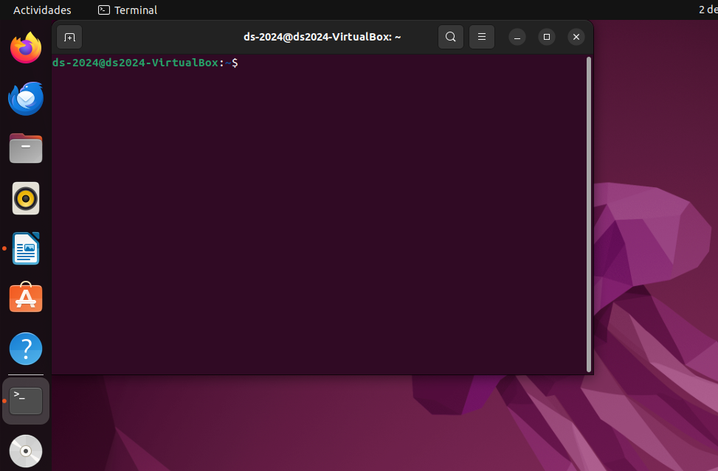
Para acceder al intérprete de comandos, se pulsa Ctrl+Alt+T, o bien se pulsa en un icono que aparece en la parte inferior izquierda, dentro de la barra de herramientas inferior del escritorio de ubuntu

Slide 8
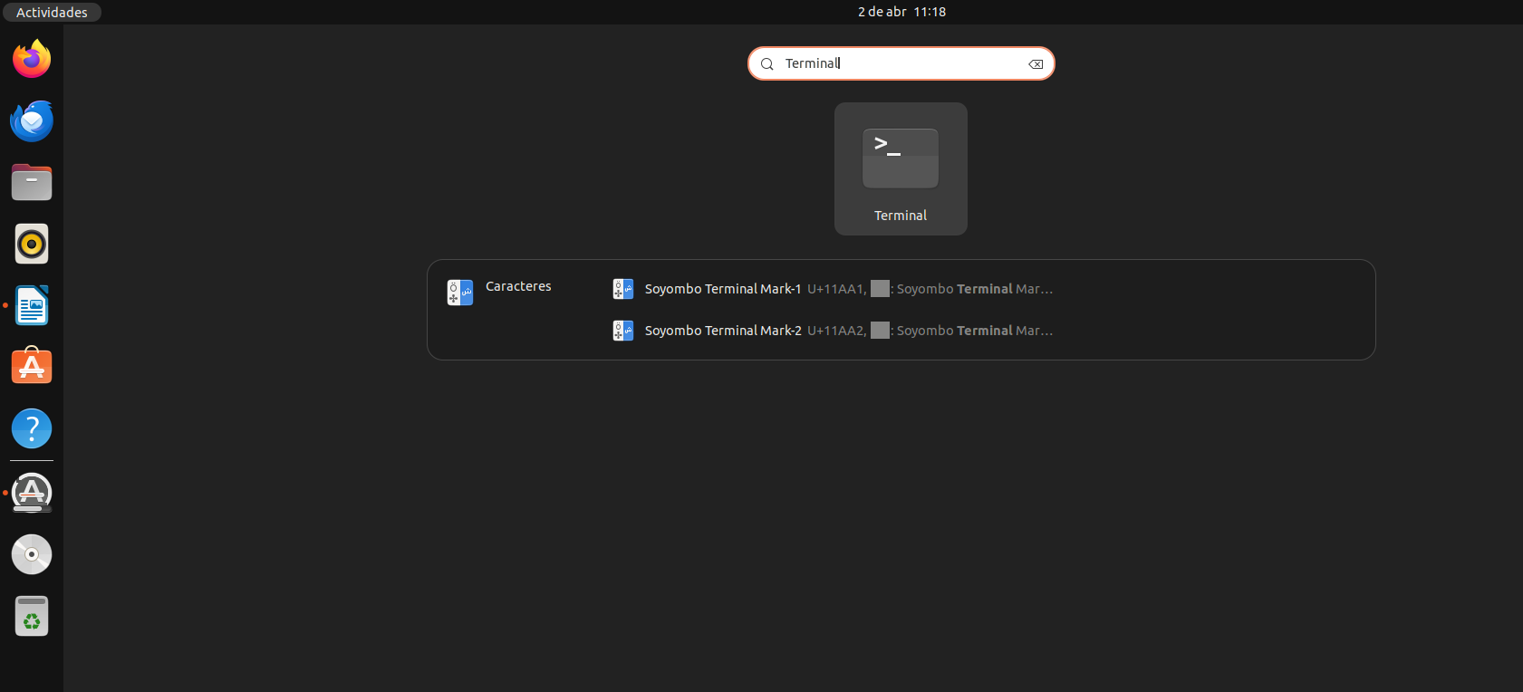
o bien se pulsa en un icono que aparece en la parte inferior izquierda, de la barra de herramientas inferior del escritorio de Ubuntu

Slide 9
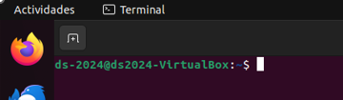
Algunas características generales son:
El terminal muestra en pantalla un indicador de línea de órdenes, denominado “prompt”, para que el usuario introduzca una. El indicador finaliza con un carácter $ en el caso de usuarios normales y con # en el caso del superusuario.

Slide 10
Al comienzo de la línea de órdenes aparece el usuario en la forma usuario@máquina:directorio$, donde:
“usuario” es el nombre del usuario logado.
“máquina” es el nombre asignado a la máquina.
“directorio” es la ruta, dentro del sistema de ficheros, en la que se encuentra el usuario en ese momento.
El carácter especial “~” se utiliza para referirse al “HOME” del usuario, que normalmente se corresponde con la ruta “/home/<usuario>”. Es el espacio de ficheros dentro del sistema global asignado a ese usuario

Slide 11
Algunas características generales son:
Cuando se escribe un comando para que se ejecute, hay que pulsar la tecla Enter.
Los comandos hay que teclearlos exactamente. En este sentido, las letras mayúsculas y minúsculas se consideran caracteres diferentes.
Un amplio número de comandos de la shell está pensado para trabajar directamente con el sistema de ficheros (o sistema de archivos). Por tanto, es conveniente entender cómo se organiza este sistema y cómo la shell da información sobre él.

Slide 12
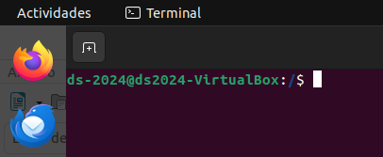
Algunas características generales son:
El directorio raíz es “/” y es el punto de partida hacia cualquier otro fichero o directorio del sistema.
La jerarquía de directorios se visualiza mediante rutas, donde se muestra el camino, de izquierda a derecha, que se ha seguido para llegar a un directorio. Por ejemplo, si hay un directorio “prueba1” en el HOME, el camino o “PATH” seguido será: “/home/usuario/prueba1”.

Slide 13
Algunas características generales son:
El directorio raíz es “/” y es el punto de partida hacia cualquier otro fichero o directorio del sistema.
La jerarquía de directorios se visualiza mediante rutas, donde se muestra el camino, de izquierda a derecha, que se ha seguido para llegar a un directorio. Por ejemplo, si hay un directorio “prueba1” en el HOME, el camino o “PATH” seguido será: “/home/usuario/prueba1”.

Slide 14
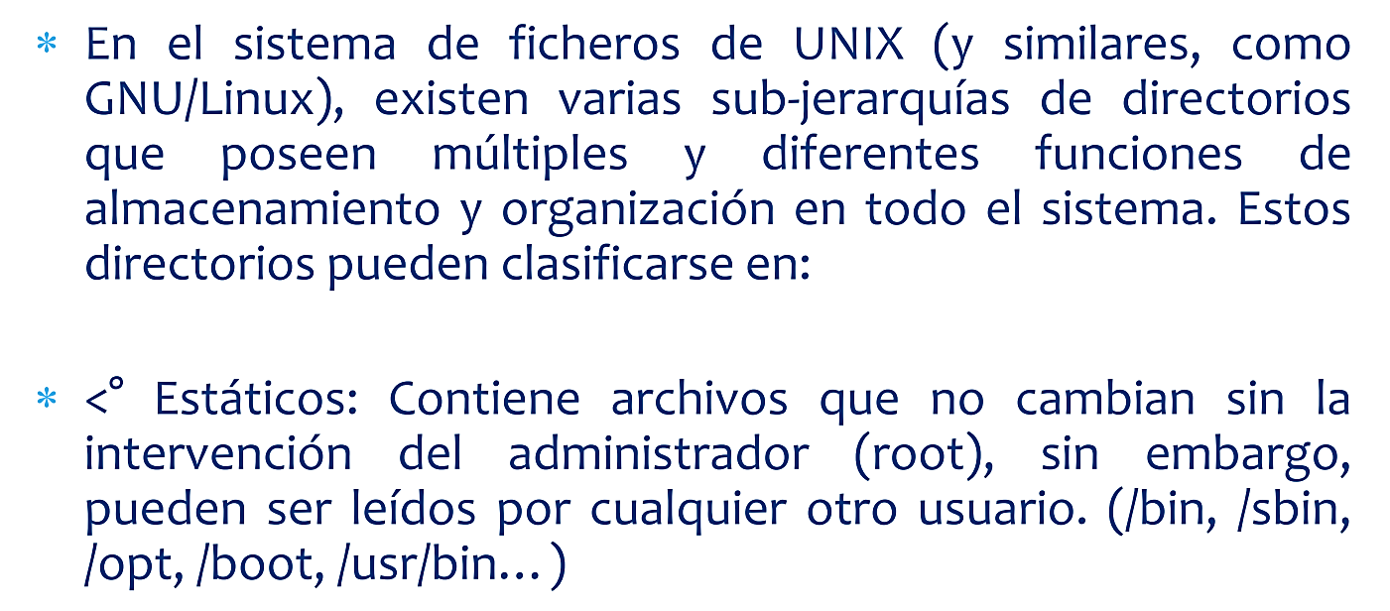
Estructura de los directorios

Slide 15
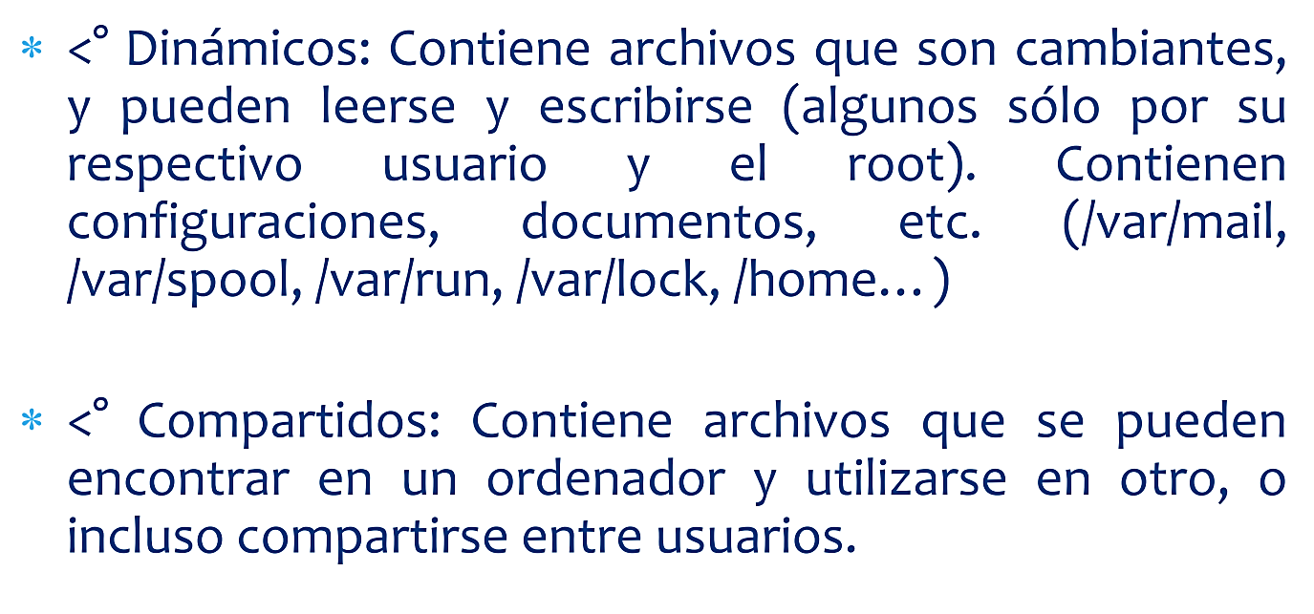
Estructura

Slide 16
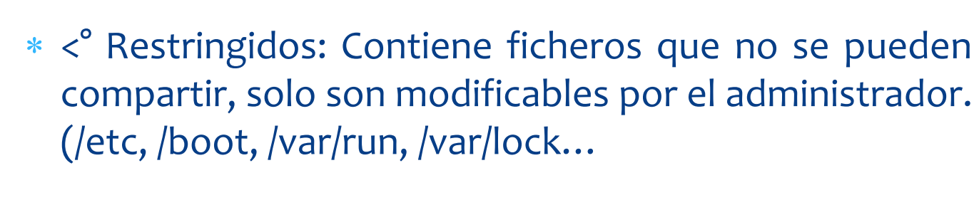
Estructura

Slide 17
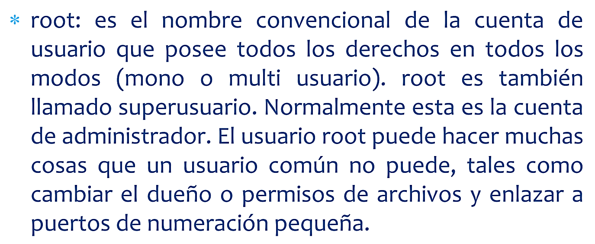
Estructura

Slide 18
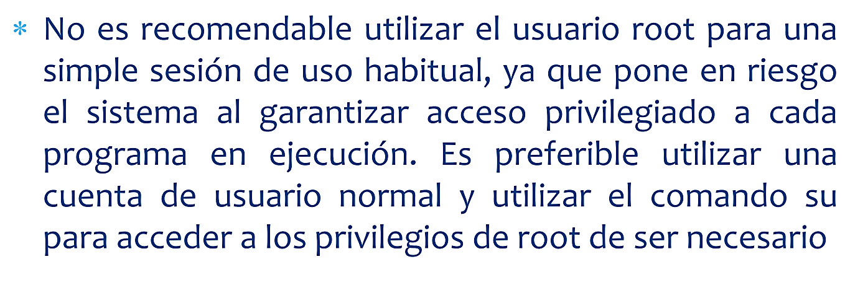
Estructura

Slide 19
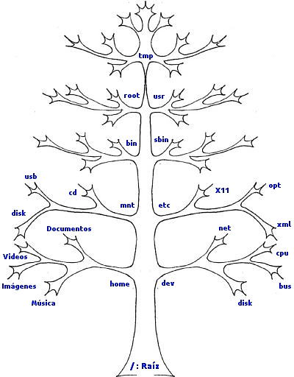
Donde la raíz del árbol (/) es la base de toda la estructura de directorios y las ramas (directorios y archivos) surgen o cuelgan de dicha base.

Slide 20
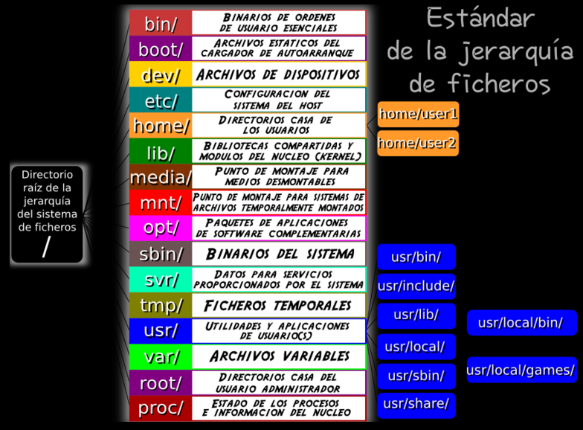
Estructura Standard

Slide 21
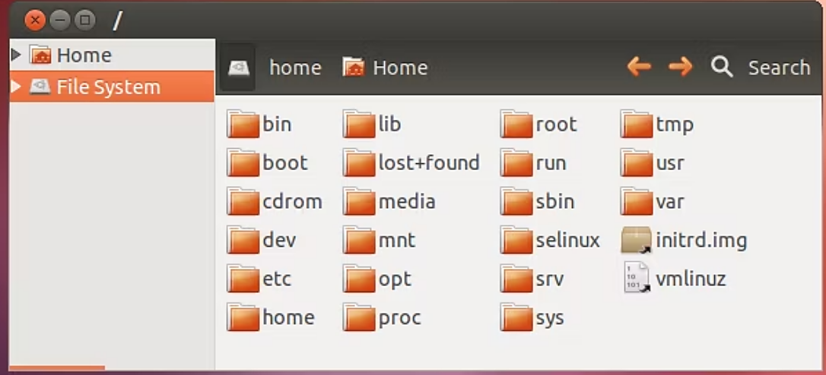
Sistema de archivos de Linux

Slide 22
Estructura Raíz ‘/ ’
/ (raíz): Parecido a el directorio raíz “C:\” de los sistemas operativos DOS y Windows. Es el nivel más alto dentro de la jerarquía de directorios, es el contenedor de todo el sistema (accesos al sistema de archivos, incluyendo los discos extraíbles [CD’s, DVD’s, pendrives, etc.]).

Slide 23

Estructura bin
/bin (binarios): Los binarios son los ejecutables de Linux (similar a los archivos.exe de Windows). Aquí tendremos los ejecutables de los programas propios del sistema operativo.

Slide 24
Estructura boot
El directorio /boot contiene los archivos necesarios para arrancar el sistema, por ejemplo, los archivos del gestor de arranque GRUB.
Por lo tanto, en /boot se almacenan datos que se utilizan antes de que el kernel comience a ejecutar programas en modo usuario. Esto puede incluir sectores de arranque maestro guardados.

Slide 25
Estructura boot
Núcleo o kernel: es un software que constituye la parte más importante del sistema operativo. Es el principal responsable de facilitar a los distintos programas acceso seguro al hardware de la computadora o en forma básica, es el encargado de gestionar recursos, a través de servicios de llamada al sistema

Slide 26
Estructura dev
/dev (dispositivos): Esta carpeta contiene los dispositivos del sistema, incluso los que no se les ha asignado (montado) un directorio, por ejemplo: micrófonos, impresoras, pendrives (memorias USB) y dispositivos especiales (por ejemplo, /dev/null). Linux trata los dispositivos como si fueran un fichero más para facilitar el flujo de la información.

Slide 27
Estructura etc
/etc (etcétera): Aquí se guardan los ficheros de configuración de los programas instalados, así como ciertos scripts que se ejecutan en el inicio del sistema. Los valores de estos ficheros de configuración pueden ser complementados o sustituidos por los ficheros de configuración de usuario que cada uno tiene en su respectivo “home” (carpeta personal).

Slide 28
Estructura etc
Ejemplos:
/etc/opt/ Archivos de configuración para los programas alojados dentro del directorio /opt.
/etc/X11/ Archivos de configuración para el X Window System, versión 11.

Slide 29
Estructura lib
/lib (bibliotecas): Contiene las bibliotecas (mal conocidas como librerías) esenciales compartidas de los programas alojados, es decir, para los binarios en /bin/ y /sbin/, las bibliotecas para el núcleo, así como módulos y controladores (drivers).

Slide 30
Estructura opt
/opt (opcionales): Contiene paquetes de programas opcionales de aplicaciones estáticas, es decir, que pueden ser compartidas entre los usuarios. Dichas aplicaciones no guardan sus configuraciones en este directorio; de esta manera, cada usuario puede tener una configuración diferente de una misma aplicación, de manera que se comparte la aplicación pero no las configuraciones de los usuarios, las cuales se guardan en su respectivo directorio en /home.

Slide 31

Estructura usr
/usr: El directorio /usr es la segunda sección más importante del sistema de archivos, cuyos datos se pueden compartir y son de solo lectura. Contiene aplicaciones y archivos utilizados por los usuarios, a diferencia de las aplicaciones y archivos utilizados por el sistema.

Slide 32
Estructura usr
Por ejemplo, las aplicaciones no fundamentales se encuentran dentro del directorio /usr/bin en lugar del directorio /bin y los binarios de administración del sistema no fundamentales se encuentran en el directorio /usr/sbin en lugar del directorio /sbin.

Slide 33
Estructura usr
Las bibliotecas para cada uno se encuentran dentro del directorio /usr/lib. El directorio /usr a su vez contiene otros directorios, por ejemplo /usr/share. El directorio /usr/local es donde se instalan las aplicaciones compiladas localmente de forma predeterminada, esto evita que pueda afectar al resto del sistema.

Slide 34
Estructura usr
usr/share: Archivos compartidos como ficheros de configuración, imágenes, iconos, themes, etc.
/usr/X11R6/ Sistema X Window System, Versión 11, Release 6. Este directorio se relaciona con el entorno gráfico

Slide 35
Estructura usr
/usr/src: Códigos fuente de algunas aplicaciones y del kernel Linux. Al igual que /mnt, esta carpeta es manejada por los usuarios directamente para que éstos puedan guardan en él el código fuente de programas y bibliotecas y así puedan accesarlo fácilmente, sin problemas con permisos. Permite que el código fuente tenga un espacio propio, accesible pero apartado de todos los usuarios.

Slide 36

Estructura var
/var (variables): Archivos variables, tales como logs, archivos spool, bases de datos, archivos de e-mail temporales, y algunos archivos temporales en general. Generalmente actúa como un registro del sistema. Ayuda a encontrar los orígenes de un problema.

Slide 37
Estructura var
/var/crash/ Se depositan datos e información, referentes a las caídas o errores del sistema operativo. Es más específico que /var en general.
/var/lib: Información sobre el estado actual de las aplicaciones, modificable por las propias aplicaciones.

Slide 38
Estructura var
/var/log: Es uno de los subdirectorios más importantes ya que aquí se guardan todo tipo de logs del sistema.

Slide 39
Parámetros
Los comandos de la Shell de Linux pueden recibir parámetros que afectan a la manera de ejecutarse: comando parámetro1 parámetro2 … parámetroN.
Los parámetros son valores o argumentos que se pueden pasar a los comandos o scripts para modificar su comportamiento o salida.
Permiten a los usuarios interactuar con los comandos y scripts de manera más dinámica y flexible.
Por ejemplo, en el comando ls -l /home/usuario
-l es un parámetro que le indica al comando ls que liste los archivos y directorios con información detallada, y
/home/usuario es un parámetro que especifica el directorio cuyo contenido se debe listar.

Slide 40
Características generales: Modificadores
Además de parámetros, los comandos pueden recibir modificadores propios, que van siempre precedidos de los símbolos “-“ y “--".
El primero se utiliza para indicar modificadores cuyo nombre es un único carácter, mientras que el segundo precede siempre a nombres completos de modificadores.
Los modificadores, también conocidos como opciones o flags, son parámetros especiales que se utilizan para cambiar el comportamiento de los comandos

Slide 41
Modificadores
Ejemplo con el comando ls:
ls -l: Muestra información detallada sobre los archivos, como permisos, propietario, tamaño y fecha de modificación.
ls -a: Muestra todos los archivos, incluidos los archivos ocultos.
ls -h: Muestra los tamaños de los archivos en formato legible por humanos (por ejemplo, "10K" para 10 kilobytes).
ls -t: Ordena los archivos por fecha de modificación, con los archivos más recientes al principio.

Slide 42
Modificadores
Ejemplo con el comando ls pero con el doble guión ‘--’:
ls --all: Es equivalente a ls -a, muestra todos los archivos, incluidos los archivos ocultos.
ls --color: Muestra los nombres de los archivos con diferentes colores para indicar su tipo.

Slide 43
Modificadores
Asimismo, es habitual que coexistan ambas versiones de un mismo modificador. Por ejemplo, un buen número de comandos ofrecen estos dos modificadores, que hacen lo mismo: -v y --verbose (hacen que la salida del comando contenga información adicional). Se podría utilizar uno u otro, indistintamente.
Ejemplo: grep -i --color=auto ‘ciclo’ archivo.txt
En este caso, se utilizan los siguientes modificadores:
-i: Es el modificador corto que indica que la búsqueda no es sensible a mayúsculas/minúsculas
--color=auto: Es el modificador largo que resalta los resultados coincidentes en color

Slide 44
Actividad 5.
A partir de las siguiente diapositiva hasta la página 117 debe repetir cada uno de los comandos que se explican con tus propios ficheros. Una vez terminado, exportar el histórico de comandos utilizado en un fichero .txt u otro similar.

Slide 45
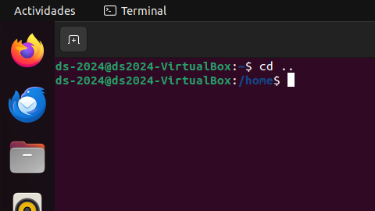
Comandos básicos de navegación por el sistema de archivos
Cambio de directorio: cd ..

Slide 46
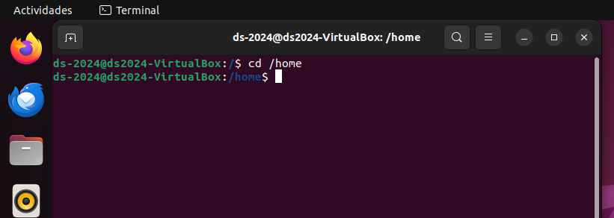
También se puede escribir cd con la ruta a llegar

Slide 47
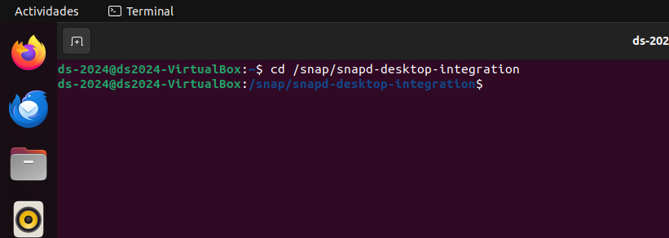
También se puede escribir cd con la ruta a llegar. Otro ejemplo:

Slide 48
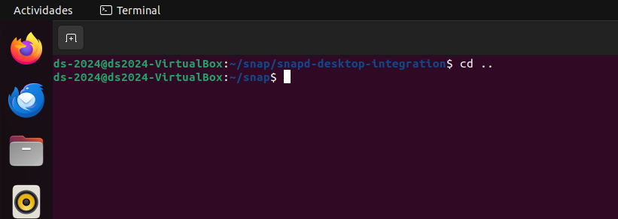
Asimismo, dentro de cada directorio existen dos directorios especiales: “.” y “..”
“.” hace referencia al directorio actual, mientras que
“..” se reﬁere al directorio padre del actual.

Slide 49
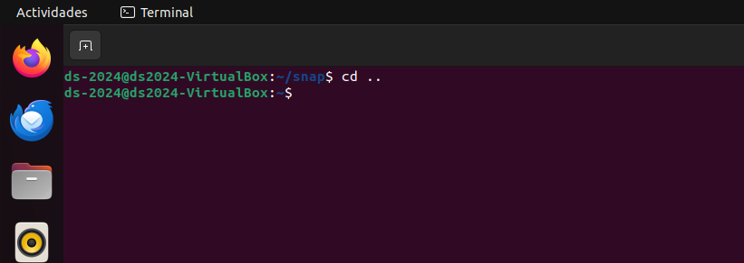
Vuelve a escribir cd ..

Slide 50
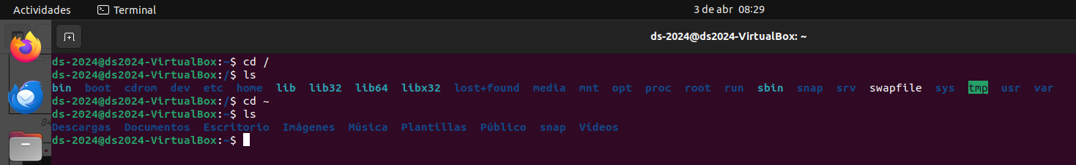
cd ~ : Me lleva al directorio home cd / : Me lleva al directorio raíz

Slide 51
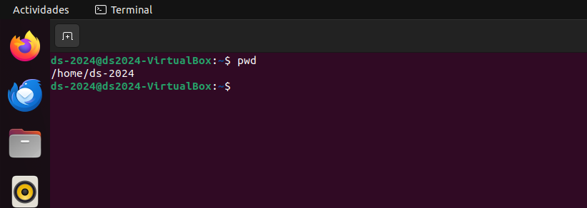
Para saber mi ubicación actual : pwd El comando pwd imprime la ruta del directorio actual pwd es la abreviación de: print working directory

Slide 52
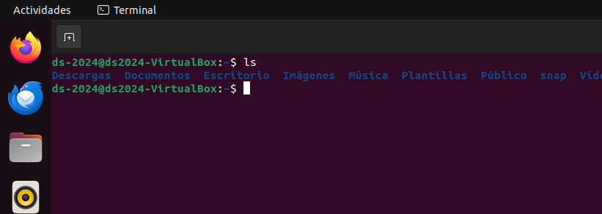
Listado del contenido de un directorio : ls El comando ls muestra los nombres de los archivos y subdirectorios contenidos en el directorio en el que se está. Solo se obtienen los nombres de los archivos, sin ninguna otra información.

Slide 53
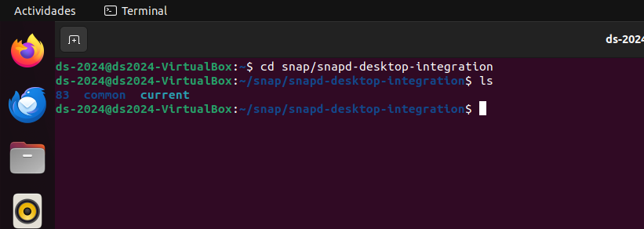
Otro ejemplo:

Slide 54
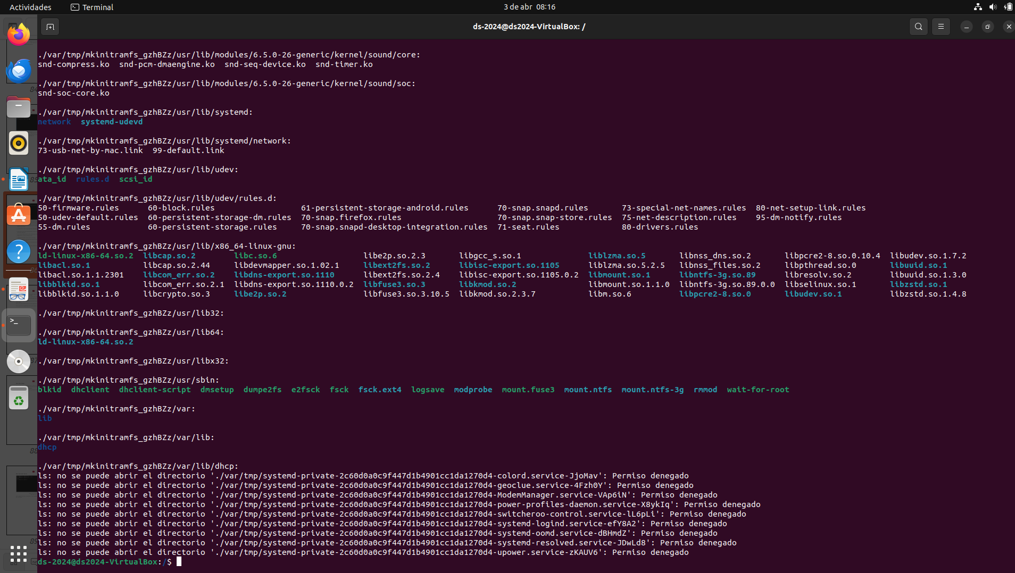
El comando ls admite diferentes modiﬁcadores que alterarán la información mostrada en pantalla.
ls -R lista recursivamente los subdirectorios encontrados. Es decir, muestra los ﬁcheros y directorios del actual, así como subdirectorios y su contenido:

Slide 55
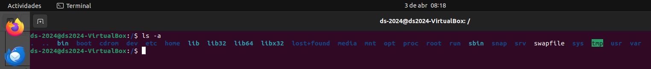
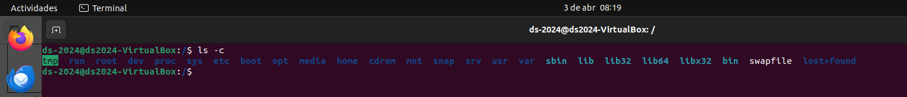
ls -a muestra todos los archivos, incluyendo algunos que están ocultos para el usuario , son aquellos que comienzan por un punto.
ls -c muestra el contenido del directorio ordenado por día y hora de creación.

Slide 56
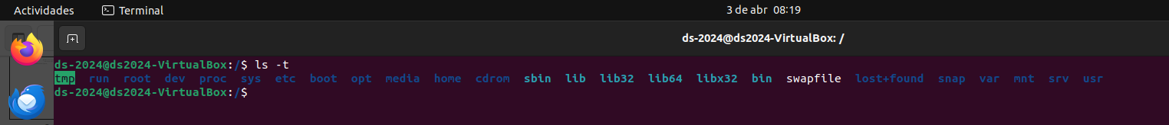
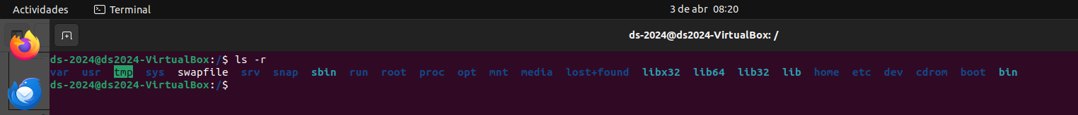
ls -t muestra el contenido del directorio ordenado por día y hora de modiﬁcación.
ls -r muestra el contenido del directorio y lo ordena alfabéticamente en orden inverso.

Slide 57
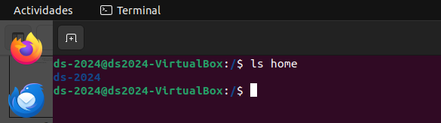
ls subdir muestra el contenido del subdirectorio “subdir”.

Slide 58
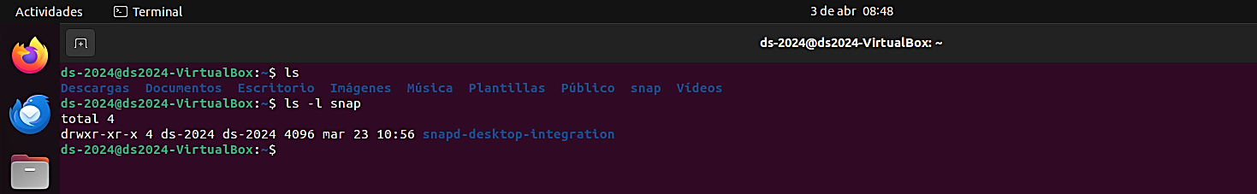
ls -l ﬁlename muestra toda la información sobre el archivo “ﬁlename”, también puede usarse para subdirectorios.

Slide 59
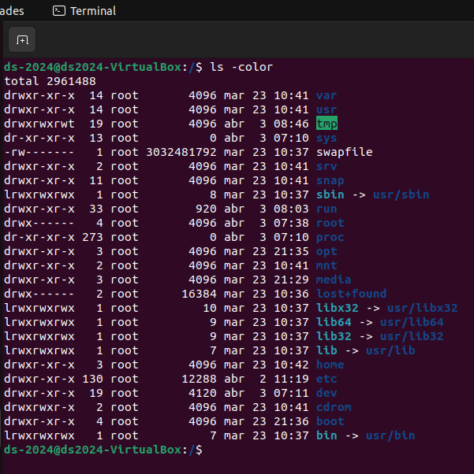
ls --color muestra el contenido del directorio coloreado: verde para los ejecutables, azul para las carpetas, fucsia para las imágenes, rojo para los comprimidos, etc.

Slide 60
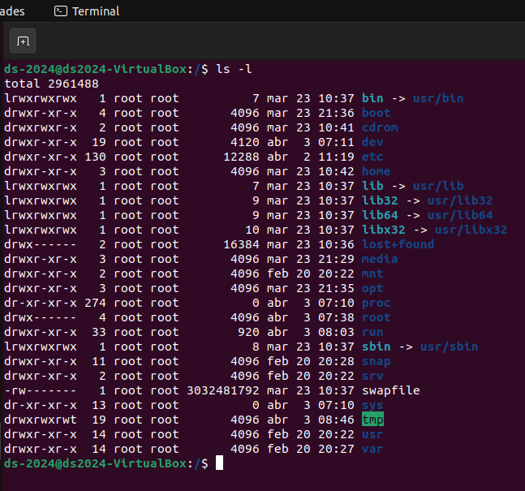
ls -l muestra toda la información de cada archivo, incluyendo permisos, tipo de archivo, tamaño y fecha de creación o del último cambio introducido, etc.

Slide 61
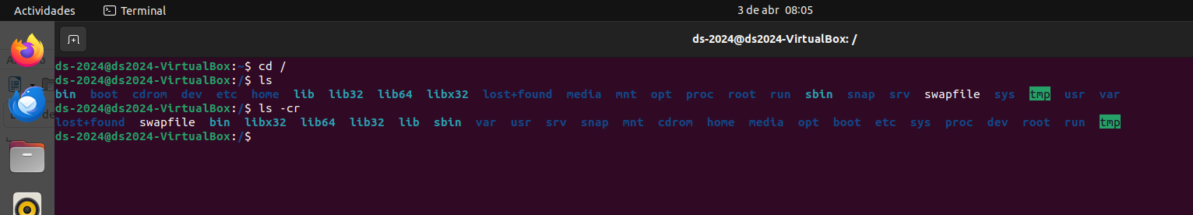
Las opciones anteriores pueden combinarse. Por ejemplo, ls -cr muestra el directorio ordenando inversamente por fechas

Slide 62
La shell de comandos admite el uso de caracteres denominados “comodín” (o wildcards), que permiten abarcar conjuntos de ﬁcheros o directorios cuyo nombre encaje con la expresión que deﬁnen:
El carácter “*” se utiliza para representar cualquier carácter un número indeﬁnido de veces.
El carácter “?” se utiliza para representar cualquier carácter una única vez.
Si hay dos ﬁcheros, “bar.txt” y “baz.txt”, se podrían listar ambos (sin considerar el resto de los ﬁcheros del directorio) mediante el comando ls ba?.txt.
Asimismo, si se quisieran listar todos los ﬁcheros con extensión .gif, podría hacerse mediante el comando ls *.gif.
Existe otro comando, denominado dir, que tiene la misma función que ls, pero sin mostrar tanta información.

Slide 63
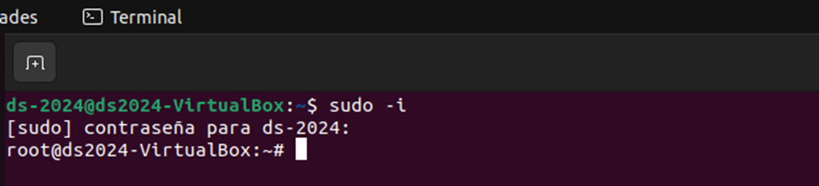
Para cambiar al modo superusuario: sudo –i . Luego introducir la contraseña de root

Slide 64
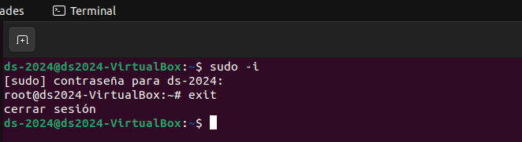
para salir del modo superusuario escribimos: exit
para limpiar pantalla escribimos: clear

Slide 65
Creación de ﬁcheros
El comando touch actualiza los registros de fecha y hora con la fecha y hora actual de los ﬁcheros indicados como argumento. Si el ﬁchero no existe, el comando touch lo crea. Su uso más frecuente es para crear archivos.

Slide 66
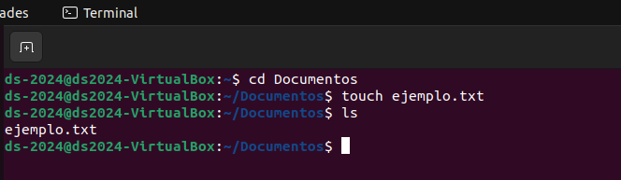
La sintaxis del comando touch sigue la forma: touch nombre_ﬁchero.

Slide 67
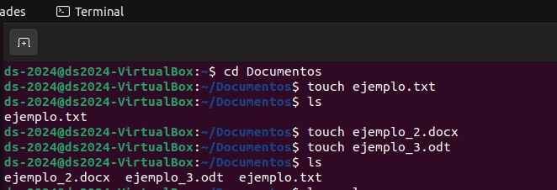
Al escribir touch ejemplo.txt se crea el archivo “ejemplo.txt” en el directorio actual si este no existiera. Mas ejemplos:

Slide 68
Creación de subdirectorios: mkdir mkdir: make directory
El comando mkdir permite crear un nuevo subdirectorio (subcarpeta). La sintaxis es mkdir subdir1 donde subdir1 es el nombre del directorio (carpeta) que se va a crear

Slide 69
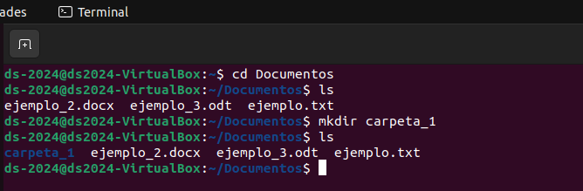
Ejemplo:

Slide 70
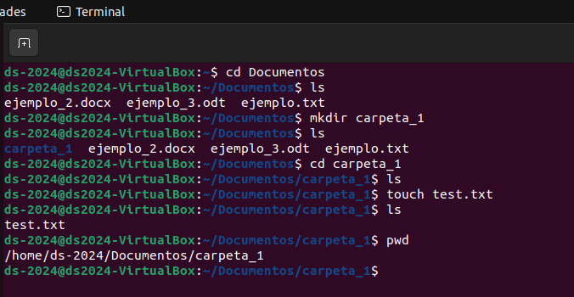
Entramos al subdirectorio y creamos un archivo llamado test.txt

Slide 71
Borrado de subdirectorios: rmdir
El comando rmdir borra uno o más directorios del sistema siempre que estos subdirectorios estén vacíos. La sintaxis es rmdir subdir1 donde subdir1 es el nombre del directorio que se va a eliminar.

Slide 72
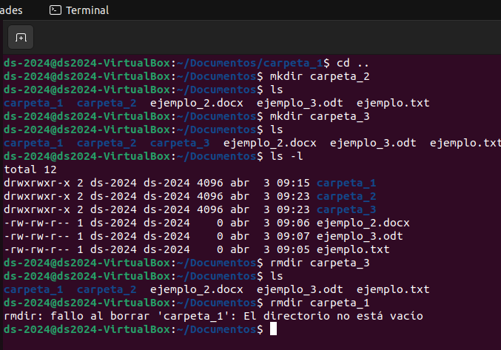
Ejemplo:

Slide 73
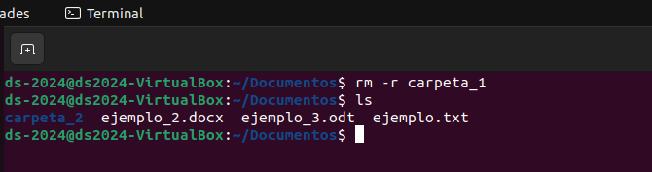
Para borrar subdirectorios (carpetas) que contienen archivos se escribe: rm -r nombre_directorio
-r significa: remove

Slide 74
Copia de archivos: cp cp: copy
Sintaxis: cp [opciones] origen destino
[opciones]: Son opciones adicionales que modifican el comportamiento del comando cp. Algunas opciones comunes son:
-v: Muestra información detallada sobre el proceso de copia.
-r: Copia directorios de forma recursiva (incluidos todos los archivos y subdirectorios).
-n: No sobrescribe archivos existentes.
-b: Crea una copia de seguridad del archivo original.
origen: Es la ubicación del archivo o directorio que deseas copiar. Puede ser un nombre de archivo, una ruta completa o un comodín.
destino: Es la ubicación donde deseas copiar el archivo o directorio. Puede ser un nombre de archivo, una ruta completa o un directorio existente.

Slide 75
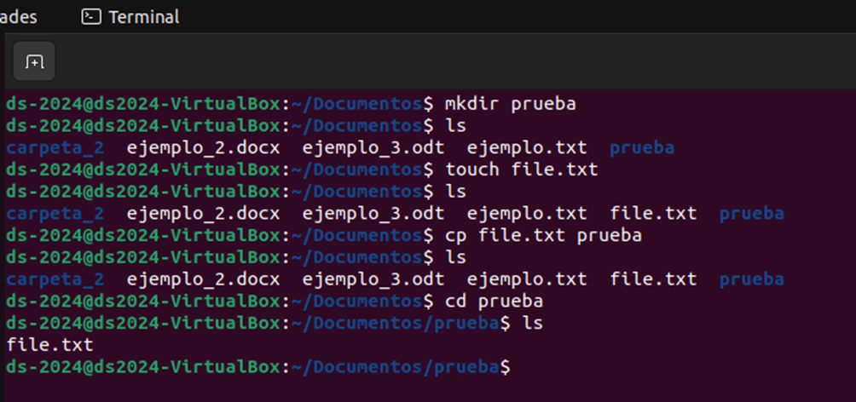
Ejemplo

Slide 76
Copiar un archivo y cambiarle el nombre:
Copia el archivo original y lo guarda con un nuevo nombre.
Sintaxis: cp archivo.algo nuevo_archivo.algo

Slide 77
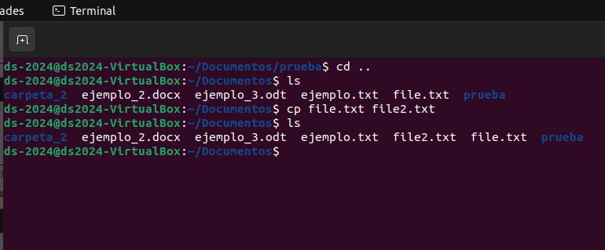
Copiar un archivo y cambiarle el nombre:

Slide 78
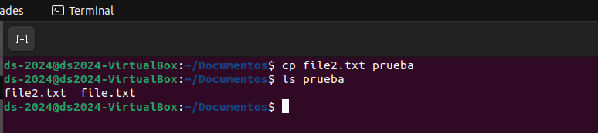
Otro ejemplo especificando ruta:

Slide 79
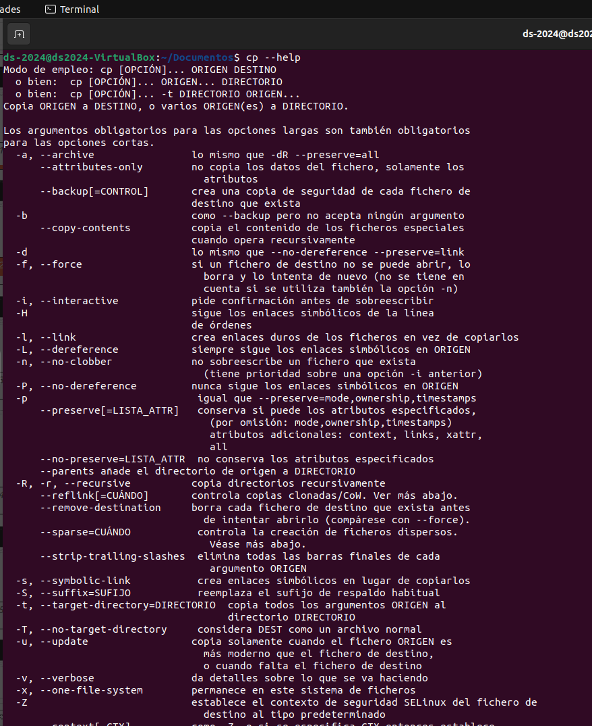
¿Qué otras cosas se hacen con el comando cp? Escribir en el terminal: cp --help

Slide 80
El parámetro --help se puede utilizar para todos los comandos:
Escribir: ls --help

Slide 81
Mover Archivos: mv origen destino
Mueve los archivos de un directorio a otro, o del directorio actual a otro directorio.

Slide 82
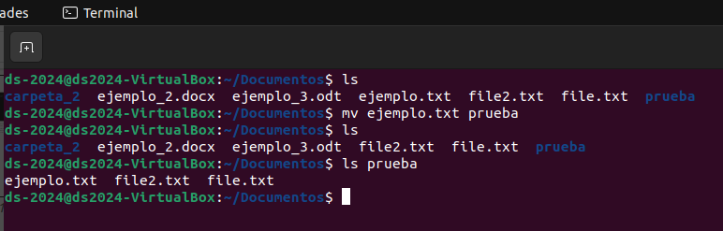
Ejemplo 1:

Slide 83
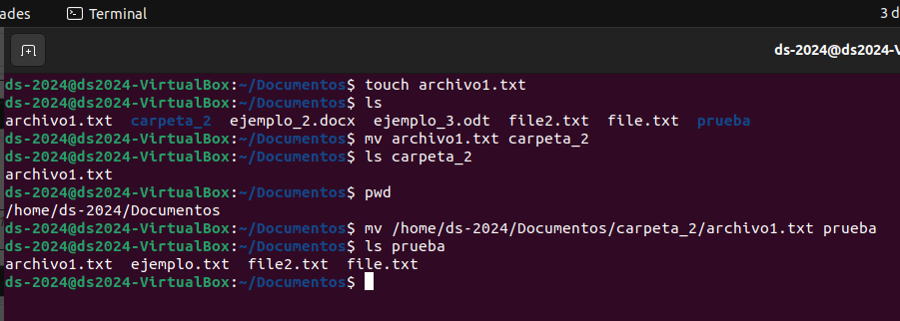
Ejemplo 2:

Slide 84
Borrado de archivos: rm
El comando rm elimina uno o más archivos de un directorio en el cual se tenga permiso de escritura. La sintaxis es rm ﬁle1 ﬁle2 . En el comando, se pueden utilizar los caracteres comodín * y ?.

Slide 85
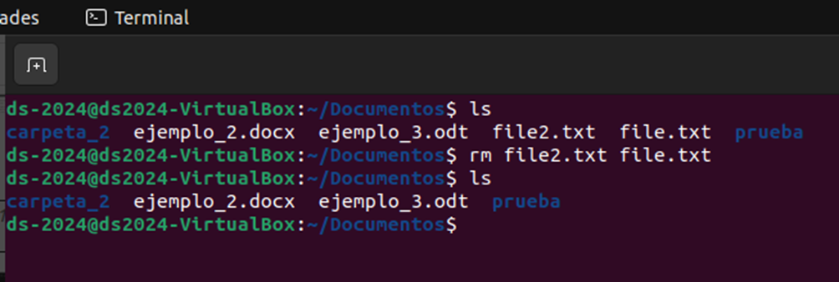
Ejemplo:

Slide 86
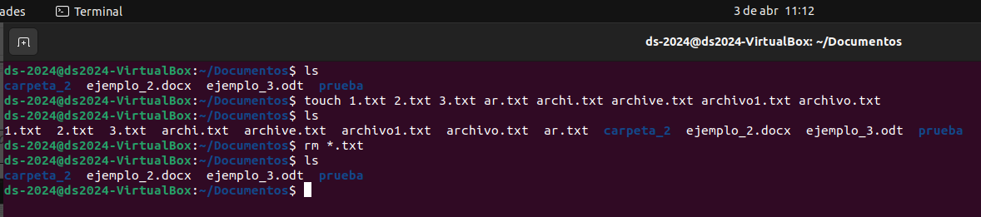
Para eliminar todos los archivos con una extensión específica: rm *.txt

Slide 87
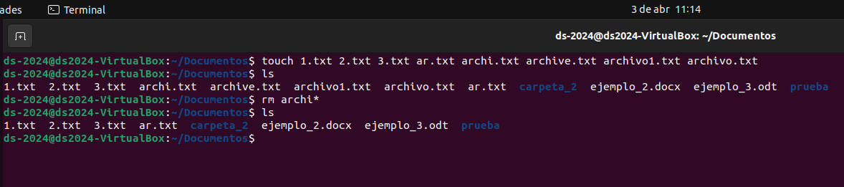
Eliminar archivos que comienzan con un nombre específico: rm nombre*

Slide 88
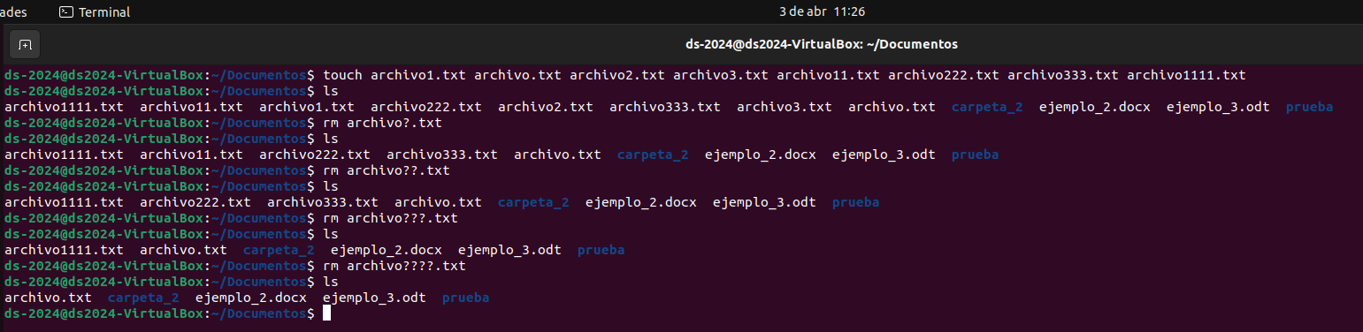
Eliminar archivos que contienen una letra específica: rm archivo?.algo

Slide 89
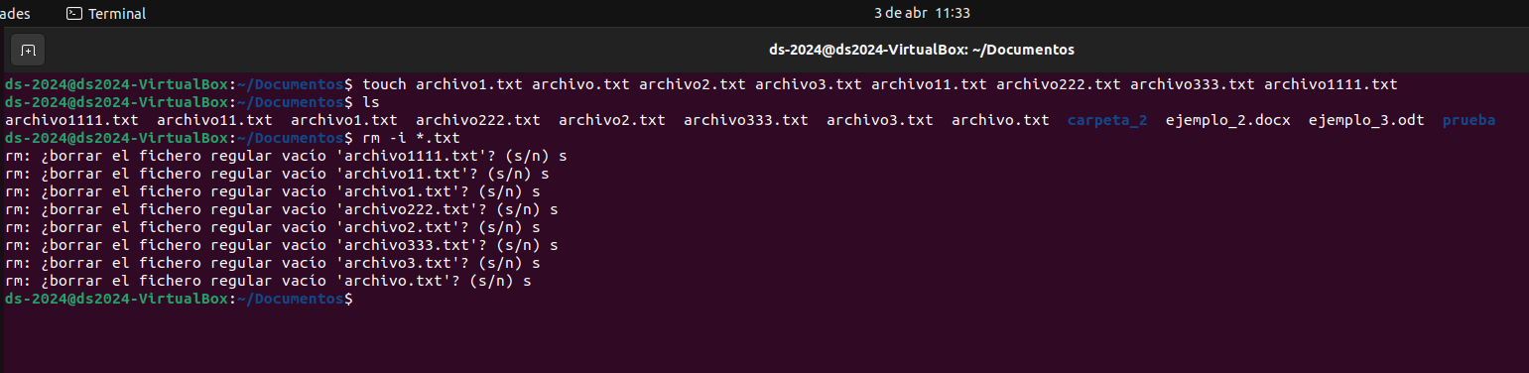
Para solicitar confirmación antes de eliminar archivos se puede escribir: rm -i *.txt

Slide 90

Eliminar todos los archivos en el directorio actual: rm *

Slide 91


Para ‘ver’ el contenido de un archivo se puede usar el comando cat. La sintaxis es: cat nombre_archivo.algo
Para numerar las líneas podemos escribir: cat -n contenido.txt

Slide 92
Ahora, vamos a visualizar el archivo contenido.txt usando el comando: cat contenido.txt
Para numerar las líneas podemos escribir: cat -n contenido.txt

Slide 93
Hay varias formas de utilizar el comando cat:
cat > filen.txt : crea un nuevo archivo.
cat archivo1.txt archivo2.txt > archivo3.txt :
fusiona el archivo1.txt con el archivo2.txt y almacena el resultado en el archivo3.txt.
tac archivo.txt: muestra el contenido en orden inverso.

Slide 94

cat > filen.txt: crea un nuevo archivo y se puede escribir sobre él.

Slide 95

Vamos a visualizar el archivo nuevo.txt:

Slide 96

cat nuevo.txt contenido.txt > nuevo2.txt : Combina el contenido de los archivos nuevo.txt y contenido.txt y los guarda en un nuevo fichero(archivo) llamado nuevo2.txt

Slide 97

tac nuevo.txt :

Slide 98

Comando: file Sintaxis: file nombrearchivo.txt
El comando file te permite comprobar un tipo de archivo, ya sea texto, imagen o binario.

Slide 99

Comandos zip y unzip
El comando zip te permite comprimir elementos en un archivo ZIP con la relación de compresión óptima. Sintaxis: zip [opciones] archivozip archivo1 archivo2

Slide 100

Utiliza el comando unzip para extraer el archivo comprimido. Sintaxis: unzip [opción] nombre_archivo.zip
unzip comprimido.zip

Slide 101
Comando tar
El comando tar archiva varios elementos en un archivo TAR, un formato similar al ZIP con compresión opcional.
Sintaxis: tar [opciones] [fichero_archivo] [archivo de destino o directorio]

Slide 102

tar -cvzf comprimido3.tar /home/ds-2024/Documentos/practica

Slide 103
tar -cvzf comprimido3.tar /home/ds-2024/Documentos/practica
-c: Crea un nuevo archivo tar.
-v: Muestra información detallada sobre el proceso de creación del archivo tar.
-z: Comprime el archivo tar usando el algoritmo gzip.
-f: Especifica el nombre del archivo tar.

Slide 104

Otro ejemplo
tar -cvf nuevo_ﬁchero.tar ﬁchero1 directorio2 ﬁchero3 :
Crea “nuevo_ﬁchero.tar”, que contendrá “ﬁchero1”, todo el “directorio2” (y sus subdirectorios) y “ﬁchero3”.

Slide 105

tar -xvf ﬁchero.tar
Extraerá el contenido de “ﬁchero.tar” y lo dejará en el directorio en el que esté.

Slide 106

Comando gzip : gzip fichero1
Comprime los ﬁcheros que recibe como parámetros, eliminando los originales.
gzip ﬁchero1 creará en el mismo directorio la versión comprimida de “ﬁchero1” (“ﬁchero1.gz”) y eliminará “ﬁchero1”

Slide 107

Comando gunzip
Realiza la operación inversa sobre los archivos comprimidos que recibe como parámetro, restaurando los originales.

Slide 108
Comando head
El comando head se utiliza para mostrar las primeras líneas de un archivo de texto. A continuación, se enumeran las opciones más comunes del comando head:
-n: Especifica el número de líneas que se deben mostrar.

Slide 109

Ejemplo: head -n 3 contenido.txt
Muestra las 3 primeras líneas del archivo contenido.txt

Slide 110

-c: Especifica el número de bytes que se deben mostrar.
head -c 10 contenido.txt
Este comando mostrará los primeros 10 bytes del archivo "contenido.txt".

Slide 111
Comando tail
El comando tail muestra las diez últimas líneas de un archivo, lo que resulta útil para comprobar nuevos datos y errores.
Sintaxis: tail [opción] archivo.txt

Slide 112

tail -2 contenido.txt

Slide 113
Comando diff
Compara el contenido de dos archivos y muestra las diferencias. Se utiliza para alterar un programa sin modificar el código.
diff [opción] archivo1 archivo2
A continuación, se indican algunas opciones aceptables:
-c: muestra la diferencia entre dos archivos en un formulario contextual.
-u: muestra la salida sin información redundante.
-i: hace que el comando diff no distinga entre mayúsculas y minúsculas.

Slide 114

diff contenido.txt nuevo2.txt

Slide 115

Otro ejemplo con -c:
diff –c contenido.txt nuevo2.txt

Slide 116

Con -u:
diff –u contenido.txt nuevo2.txt

Slide 117

Comando find
Se usa para buscar archivos dentro de un directorio concreto.
find [opción] [ruta] [expresión]
Ejemplo:
find /home -name comprimido3.tar

Slide 118
Actividad 6. Investigar y desarrollar algunos ejemplos con los comandos (en Linux):
kill
apt-get
sudo
su
df
du
ping
top
htop
ps
uname
hostname
time
shutdown
wget
netstat
history
man
echo
cal
ln
Realizar la entrega en un documento .docx y también incluye el fichero .txt con el histórico de los comandos utilizados. Se debe hacer al menos un ejemplo de cada comando.

Slide 119
Edición de archivos: nano, vi
Editor vi
Vi es un editor de texto de pantalla completa que está presente en la mayoría de los sistemas operativos tipo Unix y Linux. Su nombre proviene de "Visual Editor". Vi es conocido por su eficiencia y su capacidad para manejar archivos de texto grandes con facilidad, así como por su potente conjunto de características.

Slide 120
Editor vi
vi opera en dos modos principales: el modo de comando y el modo de inserción. En el modo de comando, los usuarios pueden navegar por el texto, realizar búsquedas, realizar ediciones y ejecutar comandos. En el modo de inserción, los usuarios pueden escribir y editar el texto de la manera habitual. Esta separación de modos permite una edición eficiente y rápida una vez que el usuario se familiariza con los comandos básicos de vi.

Slide 121

En el modo de edición, vi está esperando que se escriba el texto del fichero (por tanto, interpreta lo escrito como texto).

Slide 122

Para abrir un fichero con el editor vi basta con escribir: vi nombre_archivo.algo Si el fichero no existe lo crea.

Slide 123
Hemos entrado al modo edición de vi donde, todo lo que escribas lo interpreta como texto que va ser añadido al fichero.
Vamos a escribir cualquier texto en el:

Slide 124
Para guardar y salir debemos entrar al modo de comando, para ello escribimos los dos puntos ‘ : ’
Luego de escribir los dos puntos ‘:’ vi te lleva al modo de comandos, que se encuentra en la última fila del editor.

Slide 125
Verás que vi está a la espera de instrucciones, para guardar y salir escribimos: wq y luego Enter.

Slide 126
Una vez que guarda y sale del editor, nos lleva de nuevo a la terminal
Podemos visualizar el archivo con cat para verificar los cambios: cat p.txt

Slide 127

Comandos de vi:

Slide 128
Actividad 7
Abre el editor Vi desde la terminal.
Crea un nuevo archivo llamado "p-1.txt" utilizando Vi.
Cambia al modo de inserción y escribe el siguiente texto:
Este es un ejercicio de práctica de Vi.
En este ejercicio, aplicaremos algunos de los principales comandos de Vi.
Espero que aprendas Vi.
Guarda los cambios y vuelve al modo de comando.
Navega por el texto utilizando los siguientes comandos:
Utiliza las teclas de dirección para moverte arriba, abajo, izquierda y derecha.
Usa las teclas "w" y "b" para moverte hacia adelante y hacia atrás palabra por palabra.
Utiliza las teclas "0" y "$" para ir al principio y al final de la línea, respectivamente.
Realiza las siguientes acciones de edición:
Elimina la segunda línea del texto.
Copia la primera línea y pégala al final del documento.
Cambia la palabra "Esperamos" por "Espero" en la segunda línea.
-. Guarda los cambios y vuelve al modo de comando.
-. Busca la palabra "disfrutes" en el texto.
-. Reemplaza todas las ocurrencias de la palabra "Vi" por "vi" en el texto.
Guarda los cambios y cierra el archivo.

Slide 129
Visualización de archivos con formato
El comando pr file imprime por consola el contenido de los archivos de una manera formateada, por columnas, controlando el tamaño de página y poniendo cabeceras al comienzo.
pr file produce una salida estándar de 66 líneas por página, con un encabezamiento de 5 líneas: 2 en blanco, 1 de identificación y otras 2 líneas en blanco.

Slide 130

Opciones de pr

Slide 131

Editor nano.

Slide 132

Comandos básicos de nano:

Slide 133

Ejemplo. Comenzamos por crear un archivo con nano, escribimos: nano p2.txt.
Se abrirá el editor de textos de nano:

Slide 134
Escribe el siguiente texto en el editor:
Este es un archivo de ejemplo creado con Nano.
En esta clase aprenderemos a utilizar Nano para editar texto en Unix/Linux. ano:
Puedes usar las teclas de dirección para moverte por el texto y realizar ediciones necesarias.
Para guardar el archivo, presiona Ctrl + O.

Slide 135
Ctrl + O
Ejemplo. Comenzamos por crear un archivo con nano, escribimos: nano p2.txt.Se abrirá el editor de textos de nano:

Slide 136
Se te pedirá que confirmes el nombre del archivo. Si es un nuevo archivo, puedes simplemente presionar Enter para confirmar el nombre predeterminado, o puedes escribir un nombre diferente y luego presionar Enter.
Ejemplo. Comenzamos por crear un archivo con nano, escribimos: nano p2.txt.Se abrirá el editor de textos de nano:
Una vez que el archivo está guardado, puedes salir de Nano presionando Ctrl + X.

Slide 137
Abrir un Archivo Existente en Nano
Ejemplo. Comenzamos por crear un archivo con nano, escribimos: nano p2.txt.Se abrirá el editor de textos de nano:
Para abrir un archivo existente en Nano, simplemente escribe nano nombre_del_archivo en la terminal y presiona Enter.
Se abrirá el archivo especificado en Nano y podrás editarlo de la misma manera que lo hiciste con el nuevo archivo.

Slide 138

Búsqueda y Reemplazo de Texto
Ejemplo. Comenzamos por crear un archivo con nano, escribimos: nano p2.txt.Se abrirá el editor de textos de nano:

Slide 139

Copiar y Pegar Bloques de Texto

Slide 140

Guardado Automático y Recuperación de Archivos
Ejemplo. Comenzamos por crear un archivo con nano, escribimos: nano p2.txt.Se abrirá el editor de textos de nano:

Slide 141

Actividad 8. Práctica de Nano: Edición y Funcionalidades Avanzadas
Ejemplo. Comenzamos por crear un archivo con nano, escribimos: nano p2.txt.Se abrirá el editor de textos de nano:

Slide 142

Actividad 8. Práctica de Nano: Edición y Funcionalidades Avanzadas
Ejemplo. Comenzamos por crear un archivo con nano, escribimos: nano p2.txt.Se abrirá el editor de textos de nano:

Slide 143
Búsqueda en archivos: grep
El comando grep es una herramienta poderosa en sistemas Linux que se utiliza para buscar patrones dentro de archivos de texto. Su nombre proviene de "global regular expression print", lo que refleja su función principal de búsqueda de expresiones regulares y mostrar las líneas que coinciden.
El comando grep 'conjuntocaracteres' file1 file2 file3 busca una palabra, clave o frase en un conjunto de ficheros y muestra las líneas que contienen el texto buscado. Si el conjunto de caracteres está compuesto por dos o más palabras separadas por un espacio, se debe escribir entre apóstrofes, '’, para evitar que la consola interprete esas palabras como otros parámetros del comando grep.

Slide 144

Uso básico de grep
Sintaxis:
grep ‘palabra o frase’ nombre_archivo.algo

Slide 145

Uso de grep con varios archivos
Ejemplo. Comenzamos por crear un archivo con nano, escribimos: nano p2.txt.Se abrirá el editor de textos de nano:

Slide 146

Opciones comunes
Ejemplo. Comenzamos por crear un archivo con nano, escribimos: nano p2.txt.Se abrirá el editor de textos de nano:

Slide 147

Opciones comunes
Ejemplo. Comenzamos por crear un archivo con nano, escribimos: nano p2.txt.Se abrirá el editor de textos de nano:

Slide 148
Opciones comunes
La opción -v se utiliza para mostrar las líneas que no coinciden con el patrón especificado. Por ejemplo:
Ejemplo. Comenzamos por crear un archivo con nano, escribimos: nano p2.txt.Se abrirá el editor de textos de nano:

Slide 149
Búsqueda con salida de conteo
La opción -l se utiliza para mostrar solo los nombres de los archivos que contienen el patrón especificado. Por ejemplo:

Slide 150
Búsqueda con salida de impresión de línea
La opción -n se utiliza para mostrar las líneas que contienen el patrón especificado.

Slide 151
Operador pipe “|”
El operador pipe (|) ,llamado tubería, es una característica poderosa de la terminal de Linux que permite la comunicación entre dos comandos al enviar la salida de uno como entrada al otro. Esto facilita el procesamiento y la manipulación de datos de forma eficiente y dinámica:
Función del operador pipe: Permite conectar la salida estándar (stdout) de un comando con la entrada estándar (stdin) de otro comando. Esto significa que el resultado producido por el primer comando se utiliza como entrada para el segundo comando.

Slide 152
Sintaxis básica de “|”
La sintaxis para usar el operador de tubería es comando1 | comando2, donde comando1 es el comando cuya salida queremos utilizar como entrada para comando2.
Ejemplo: ls | grep “archivo”
Busca archivos en un directorio cuyos nombres contienen la palabra "archivo". Este comando listaría todos los archivos en el directorio actual y mostraría solo aquellos cuyos nombres coinciden con el patrón "archivo“.

Slide 153
ls | grep “samurai”
Ejemplo. Comenzamos por crear un archivo con nano, escribimos: nano p2.txt.Se abrirá el editor de textos de nano:

Slide 154

Aplicaciones comunes del operador pipe |
El operador pipe (|) en la terminal de Linux se utiliza no solo para pasar la salida de un comando como entrada a otro comando, sino también para una variedad de otras aplicaciones comunes que facilitan el manejo de datos y la automatización de tareas.
Algunas de las aplicaciones más comunes del operador de tubería:
1. Filtrado de resultados: El operador pipe se usa comúnmente junto con el comando grep para filtrar la salida de un comando en función de un patrón de búsqueda. Ejemplo:

Slide 155

Aplicaciones comunes del operador pipe |

Slide 156
ls | tee lista_archivos.txt
Este comando ejecutará ls para listar los archivos en el directorio actual y luego utilizará tee para mostrar la salida en la pantalla y, al mismo tiempo, redirigirá la salida al archivo "lista_archivos.txt“

Slide 157
ls | tee lista_archivos.txt
Luego puedes verificar que el archivo "lista_archivos.txt" haya sido creado y contenga la lista de archivos del directorio actual ejecutando cat:: e nano:

Slide 158
ls | tee lista_archivos.txt
Ejemplo. Comenzamos por crear un archivo con nano, escribimos: nano p2.txt.Se abrirá el editor de textos de nano:

Slide 159

Aplicaciones comunes del operador de tubería
Ejemplo. Comenzamos por crear un archivo con nano, escribimos: nano p2.txt.Se abrirá el editor de textos de nano:

Slide 160
ls | wc -l
Este comando ejecutará ls para listar los archivos en el directorio actual y luego utilizará wc -l para contar el número de líneas en la salida, que corresponde al número de archivos en el directorio.

Slide 161

Encadenamiento de múltiples comandos
Ejemplo. Comenzamos por crear un archivo con nano, escribimos: nano p2.txt.Se abrirá el editor de textos de nano:
1. Encadenamiento de dos comandos: La sintaxis básica para encadenar dos comandos es comando1 | comando2, donde la salida del comando1 se pasa como entrada al comando2.

Slide 162

2. Encadenamiento de más de dos comandos:

Slide 163
ls | grep "p" | sort

Slide 164

ls | grep "p" | sort

Slide 165
Actividad 9. Crear una carpeta con nombre act9 y dentro de ella guardar todos los archivos necesarios y utilizados en esta actividad. Las respuestas deben ser entregadas en .docx junto a la captura de salida de la terminal. Además, incluye el histórico de los comandos utilizados en un fichero .txt o .log. Todo deber entregado en un archivo comprimido en .zip utilizando la terminal.
Contar el número de líneas en un archivo de texto.
Ordenar un listado de nombres de archivos por orden alfabético
Buscar archivos con una extensión específica en un directorio y contarlos
Mostrar solo las líneas únicas en un archivo de texto
Mostrar solo los nombres de los archivos con extensión ".txt" en un directorio y ordenarlos alfabéticamente
Buscar archivos modificados hoy en un directorio y contarlos
Mostrar las líneas únicas en un archivo de texto y contarlas
Filtrar las líneas que contienen una palabra específica en un archivo, ordenarlas alfabéticamente y contarlas.
Contar la cantidad de palabras únicas en un archivo de texto, luego ordenarlas alfabéticamente.
Filtrar líneas que contienen una dirección IP válida en un archivo de registro y contarlas. Detalles del ejercicio 10 en la siguiente página.

Slide 166

Ejercicio 10.
Debes crear (desde la terminal) un archivo con nombre: archivo.log y escribir el siguiente contenido:
Comprobar si la solución correcta (o alternativa) es:

